Slide 1

CGCM 華人福音堂 圖書館簡介
Notes:
華人福音堂在疫情期間，實體崇拜及團契活動都改為線上舉行，以致於圖書館的使用率幾乎為零。如今實體崇拜已恢復多時，但圖書館的使用仍然沒有起色。有鑒於此，長執會於去年決定開始活化圖書館，鼓勵大家借書、讀書。

Slide 2
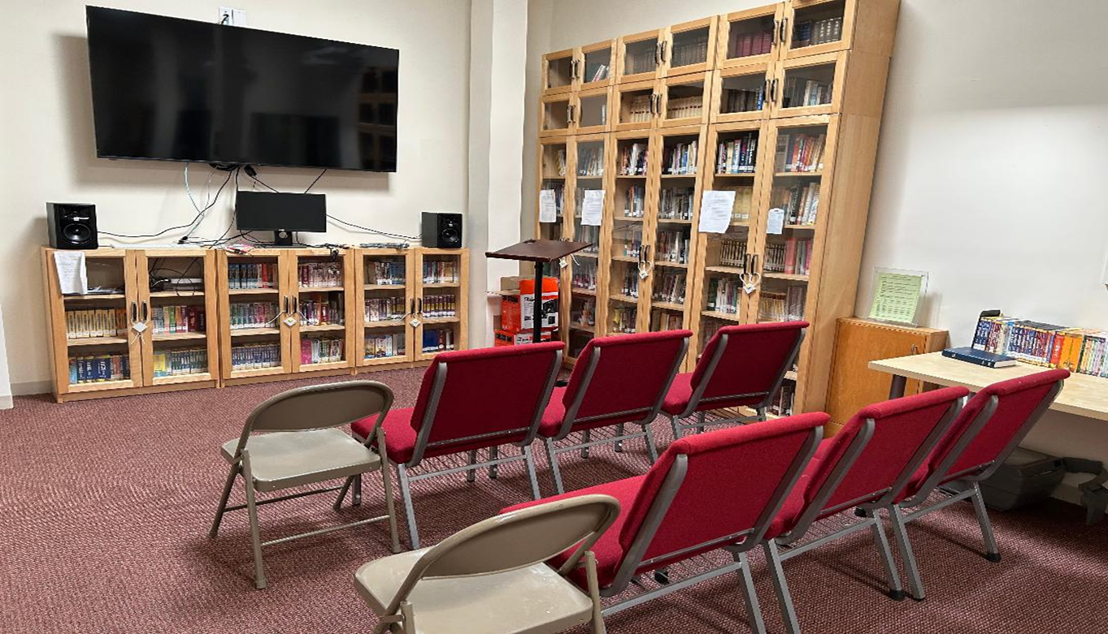
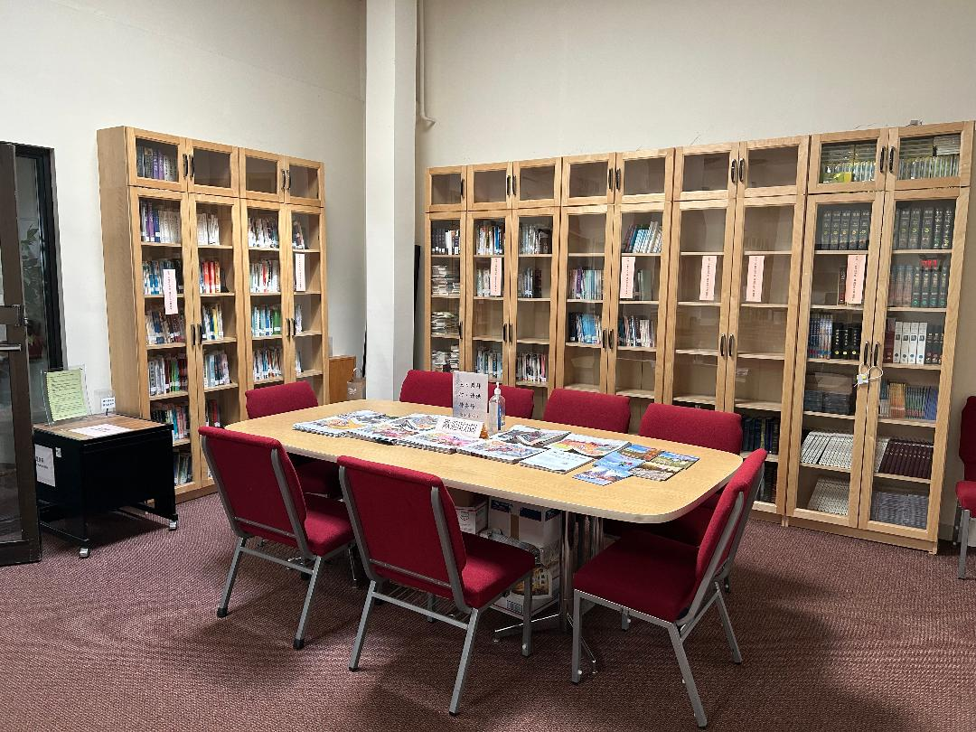
英文书籍图书柜 中文书籍图书柜
Notes:
從正堂往圖書館方向走時，可以看到左右兩邊的書櫃，右邊的書櫃放置中文書籍及販售的聖經，左邊的書櫃放置英文的書籍

Slide 3
由於圖書資源的管理已邁向數位化，所以教會決定重新建立書籍檔案，由傳統的資料庫轉型為網路化(Web Base)的建檔，可以在任何有網路的地方上網查詢，讓借閱及查詢都更加及時與便利。 * 目前只能提供網路查詢書目，尚無法提供閱讀電子書的功能！

Slide 4
經過整理後， 中文書籍約有九百本， 英文書籍約有七百本， 另有老舊的VCR、CD、DVD 等。 目前以整理中文書籍為優先，已經輸入700本書目。

Slide 5
我們的資料庫是搭建在 Library Cat 的網路平台上， 網址: www.librarycat.org/lib/cgcmlibrary
Notes:
這個網址已經張貼在圖書館的幾個不同的角落, 方便大家參考使用。

Slide 6
教會藏書分成十大類: 01 聖經概論 (下有9細類) 02 神學教義(下有9細類) 03 實踐神學(下有10細類) 04 教會歷史文化(下有4細類) 05 生命造就(下有5細類) 06 福音佈道(下有4細類) 07 傳記見證(下有2細類) 08 生活教導(下有8細類) 09 查經材料(下有6細類) 10 文藝其他(下有5細類)
Notes:
教會的藏書分成下面的十大類，每一個大類下面又有2到10類的細類。這張分類表也放在圖書館的大會議桌上, 供大家參考.

Slide 7
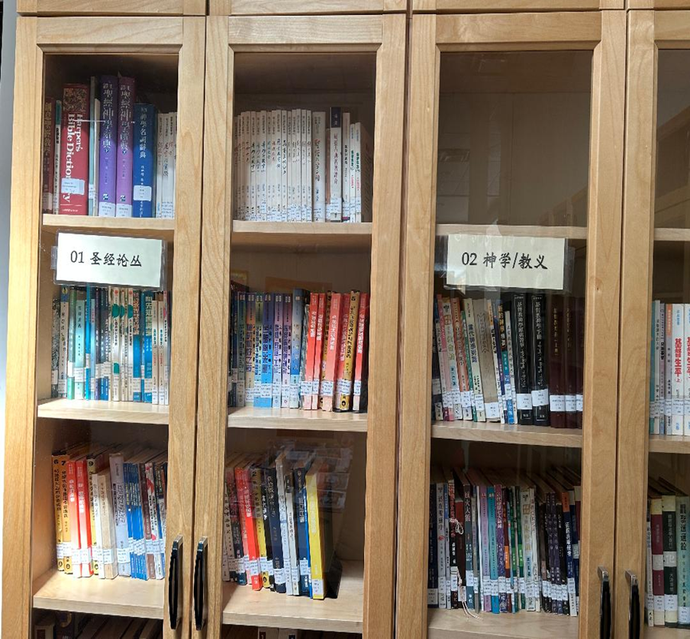
Notes:
大家可以在圖書館的書櫃上, 看到標示的分類編號

Slide 8
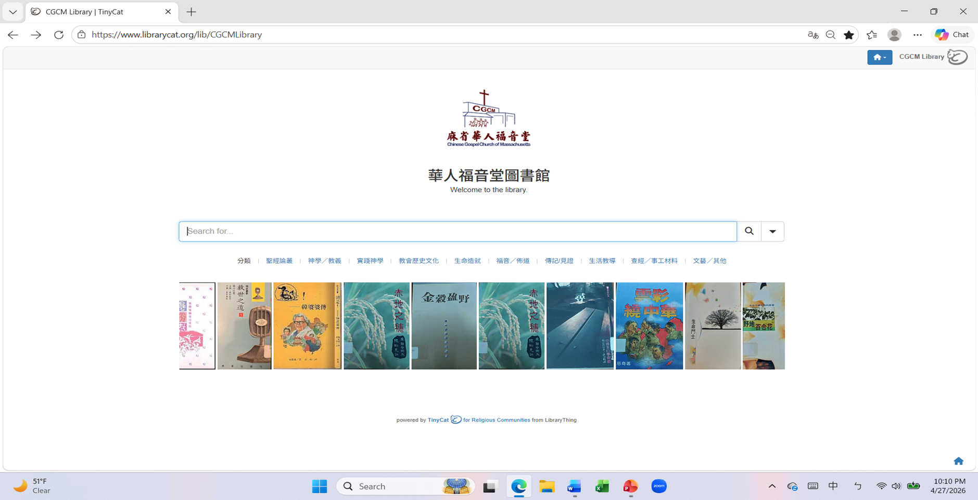
www.librarycat.org/lib/cgcmlibrary
認識圖書館網站
Notes:
我想藉著下面的幾張投影片, 帶領大家進入圖書館的網站，來逐步認識圖書館的藏書。
輸入教會的網址後（紅色），
所看到的頁面就是圖書館的主頁
2. 下一張投影片讓我們來具體說明

Slide 9

1. 可以搜尋書名或作者名 可輸入簡體或繁體
2. 十項大類
可以分別點入
各項大類 看到該大類的
所有書籍
3. 跑馬燈
跑馬燈會顯示出我們所有的書籍封面 可以點任何一本書， 看該書是否在書架內

Slide 10
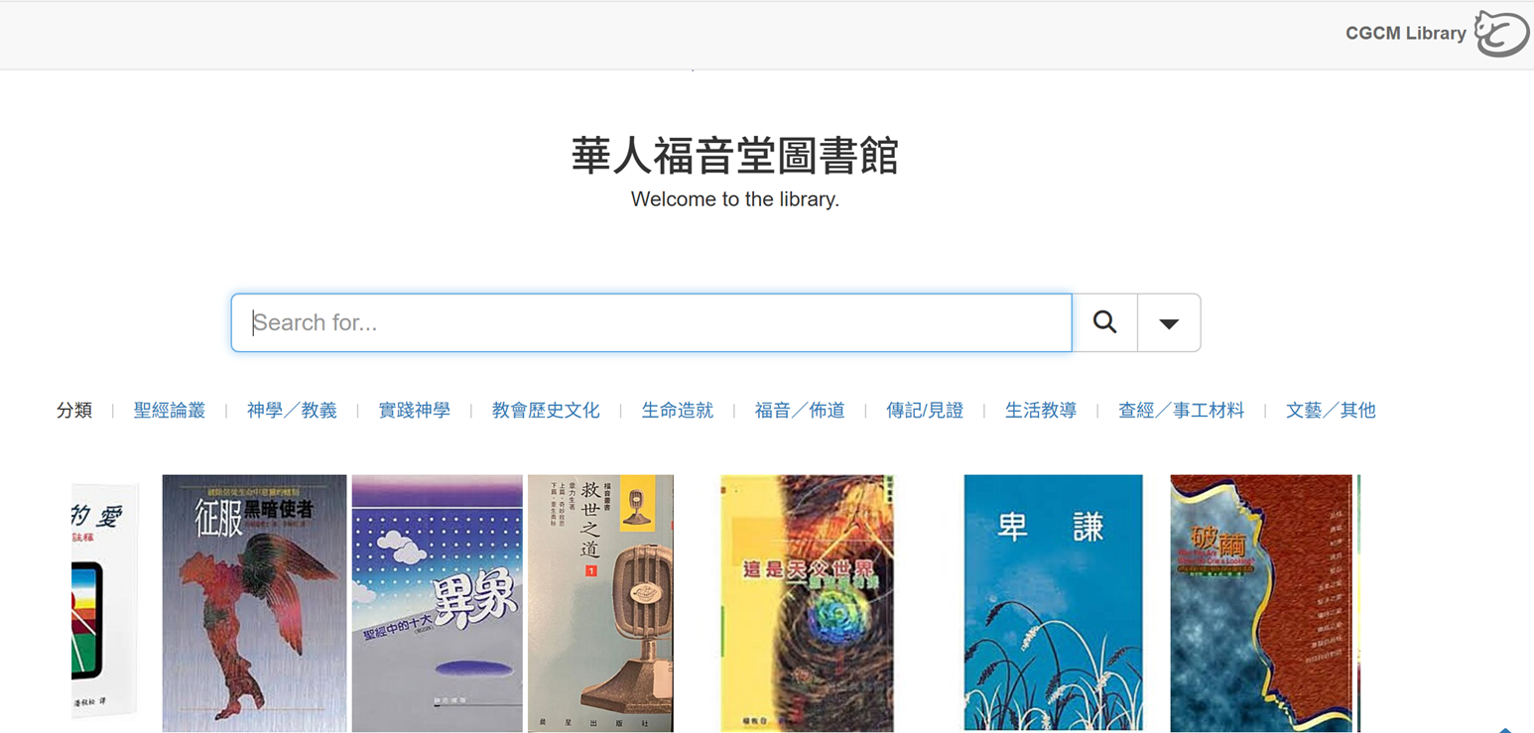
點
Notes:
讓我們先來認識一下書籍的分類

Slide 11
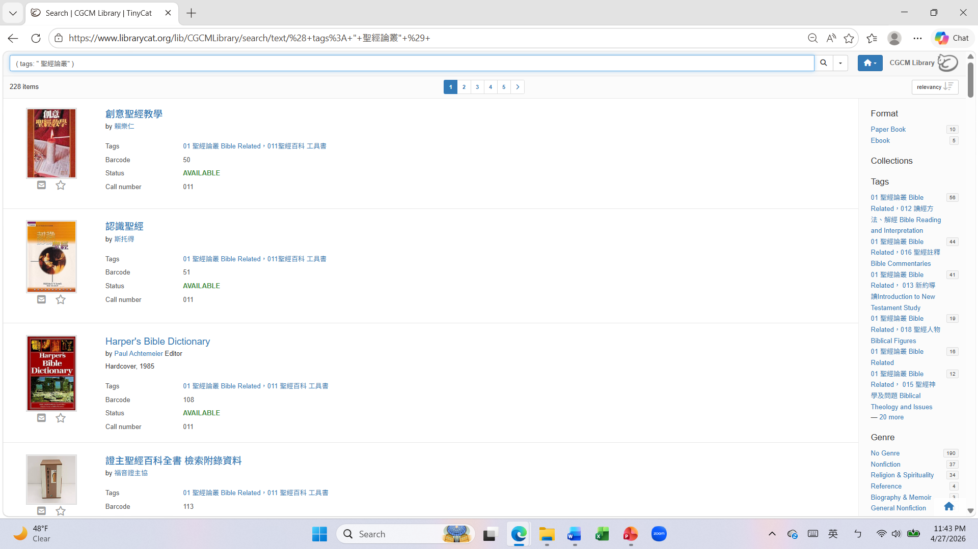
聖經論叢類, 目前有228本
可以向下滾動頁面, 看更多聖經論叢類書籍

Slide 12
舉例說明：查詢“現今的機會”這本書
現今的機會
Notes:
讓我們再回到主頁查詢書籍

Slide 13
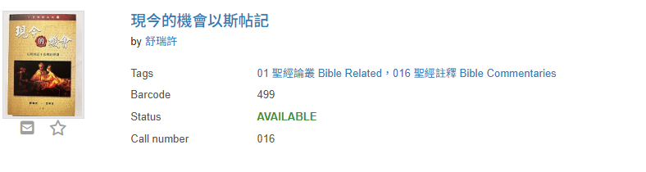
書面照片
書名
作者
大類
細類
分類
流水號
出借狀態
請記下這本書的
大類碼 01 細類碼: 016 流水號: 499 即可去書櫃的第01大類,
找細類016碼,
及流水號499, 即可找到這本書
細類

Slide 14
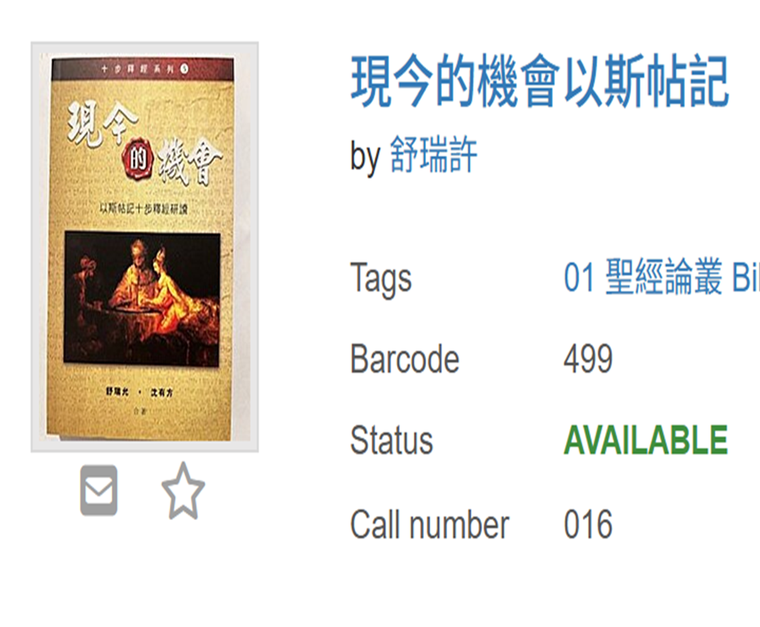
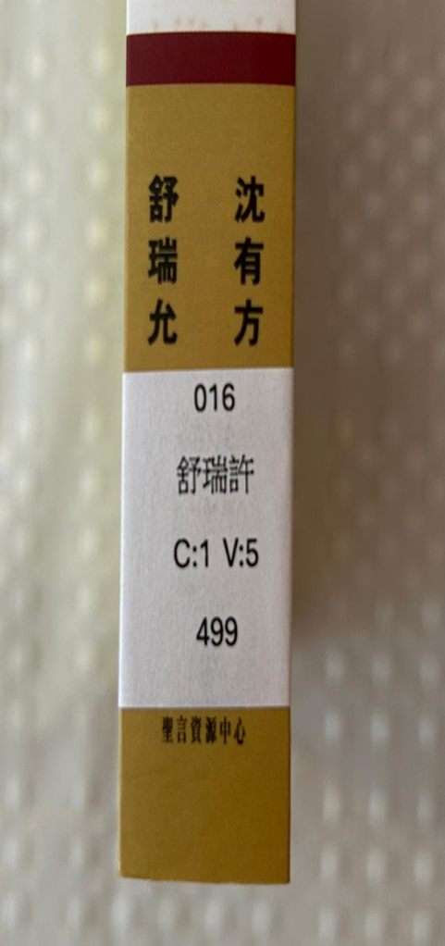
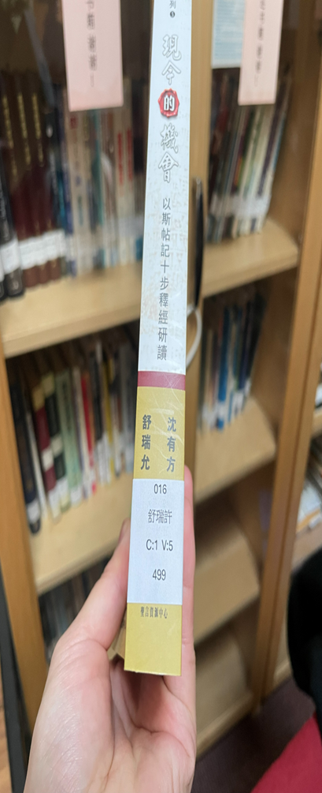
細類
流水號

Slide 15
如何借書?

Slide 16
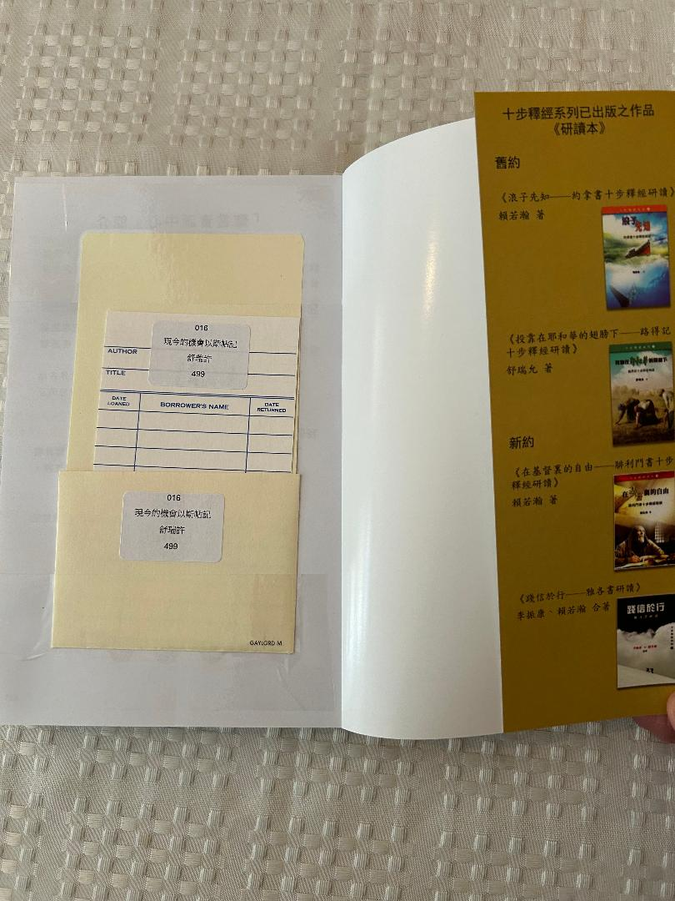
每一本書的背頁都有一張借書卡

Slide 17
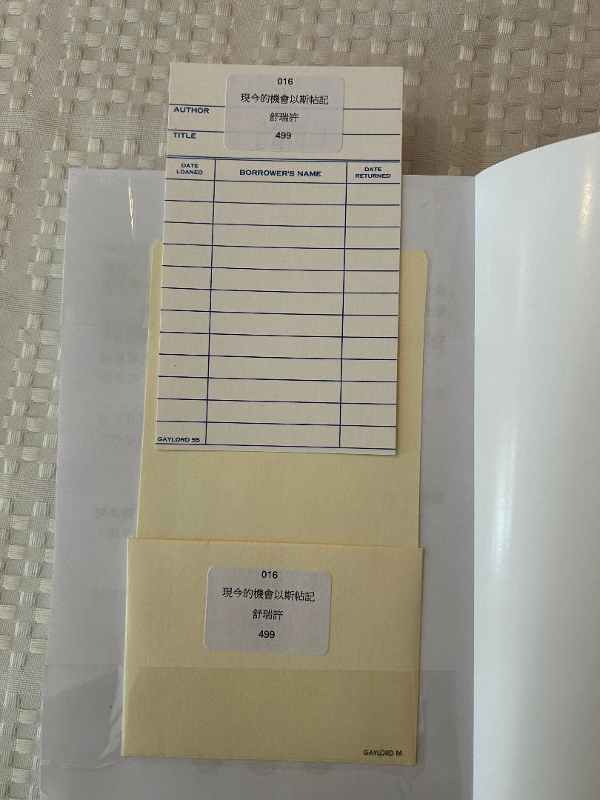
請在借書卡上登記: 1. 借書日期 2. 姓名 3. Email or 電話
Notes:
放Email 的目的，是系統會自動用 email 送出您借出的書名、借書日期。如果到期沒有歸還的話，系統會自動用 email 送出通知。

Slide 18
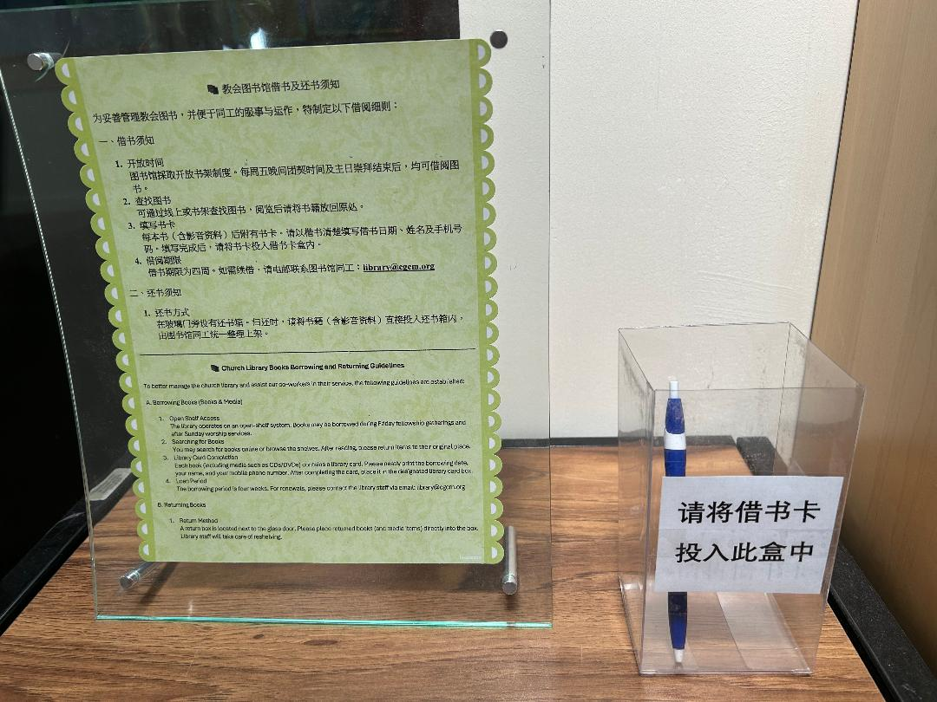
將借書卡
投入此盒
即可

Slide 19
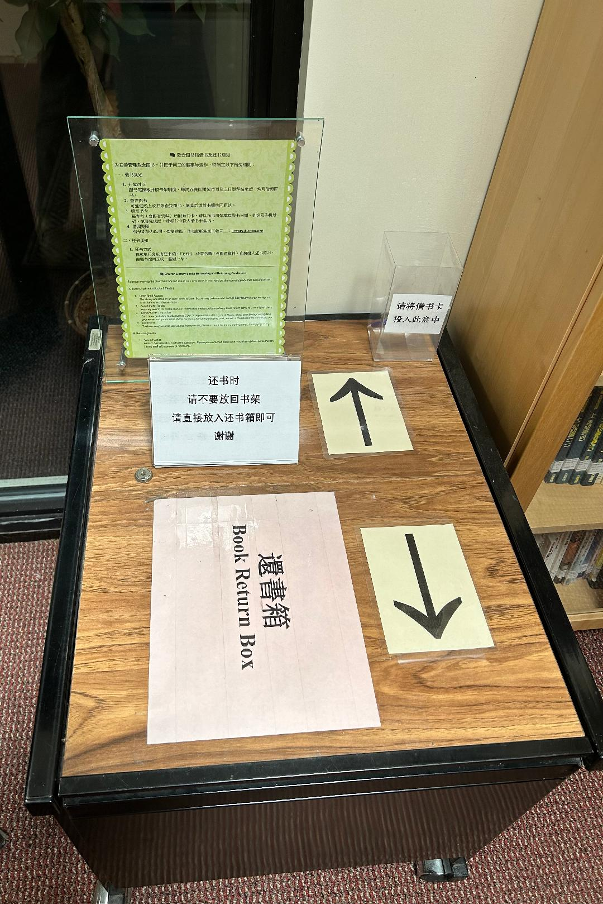
如何還書?
還書時,
請不要將書放回書架 只要將書 放入 還書箱即可
Notes:
這個還書箱打開的方法, 是從中間往左右兩邊滑開

Slide 20
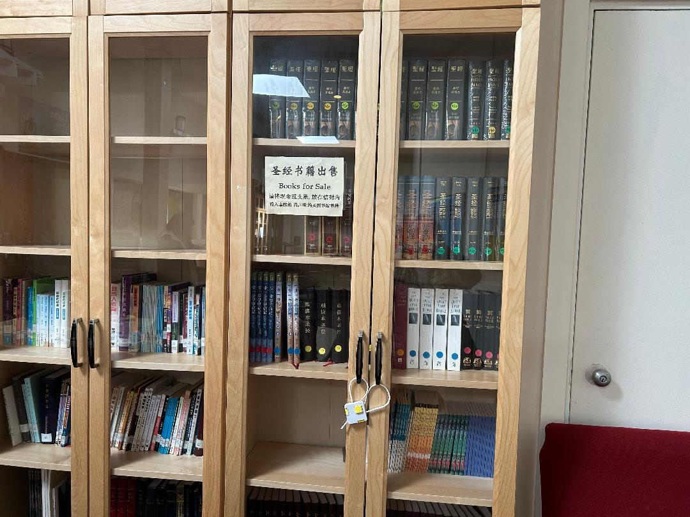
聖經書籍出售
圖書館最右邊的書架，放置了一些可以出售的聖經，如有購買，請將現金或支票，註明“購買圖書館書籍”，放在信封內，投入奉獻箱

Slide 21
圖書館須知 1. 採開放式書架, 自助借書、還書 2. 圖書借閱時間為四週 3. 如需續借, 請洽圖書管理人員, 或email教會圖書館 library@cgcm.org 4. 請上教會網站查閱圖書 www.librarycat.org/lib/cgcmlibrary 5. 週日下午1:00pm ~1:30pm有圖書管理 員在館協助, 也歡迎用email溝通

Slide 22
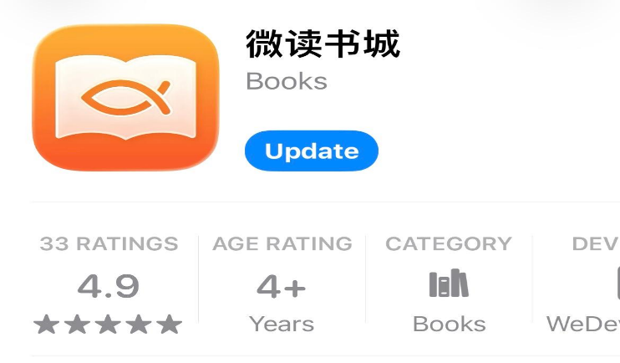
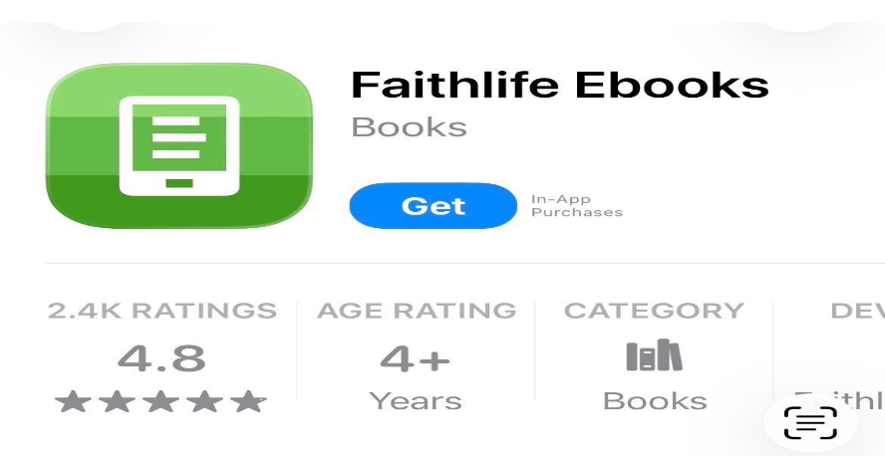
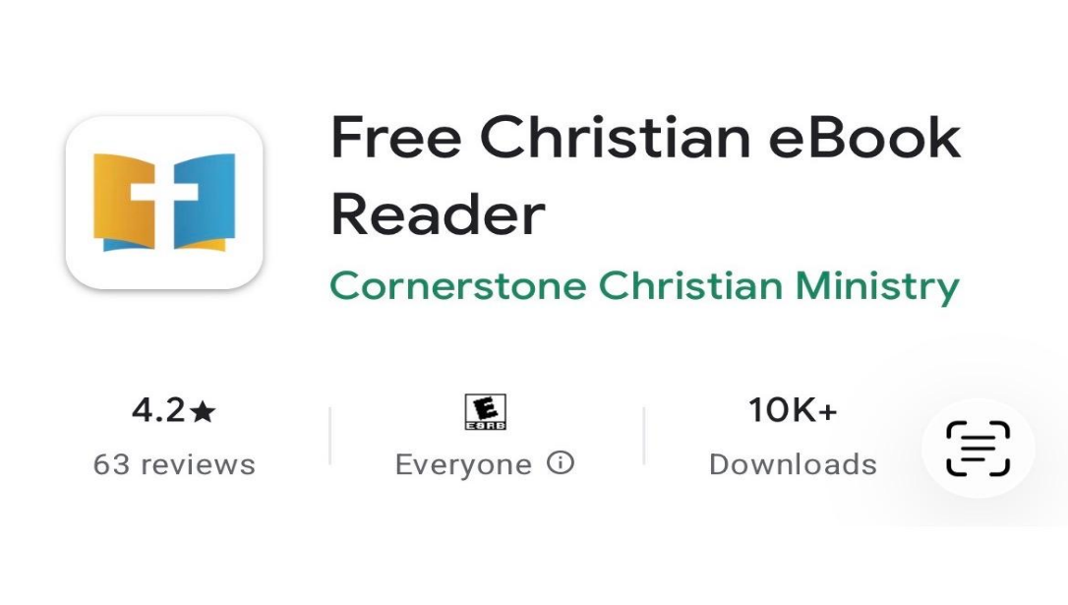
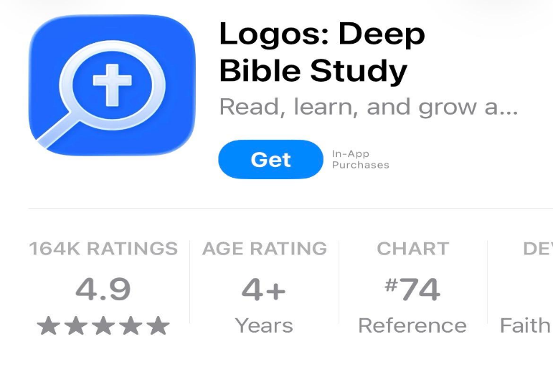
基督教電子書的 Apps.
Notes:
目前只能提供網路查詢書目，尚無法提供閱讀電子書的功能,
1. 微讀書城中文書最多，有神學靈修傳記等
2. Faithlife Ebook 有中文介面，提供完整的基督教電子平台
3. Logos Bible App 有進階版的查經書籍
4. Free Christian eBook Reader: 是完全免費的書庫，中文比較少

Slide 23
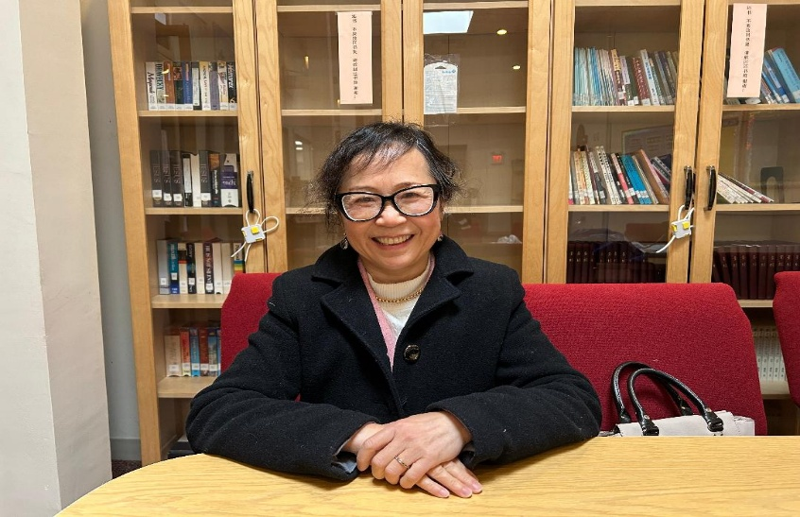
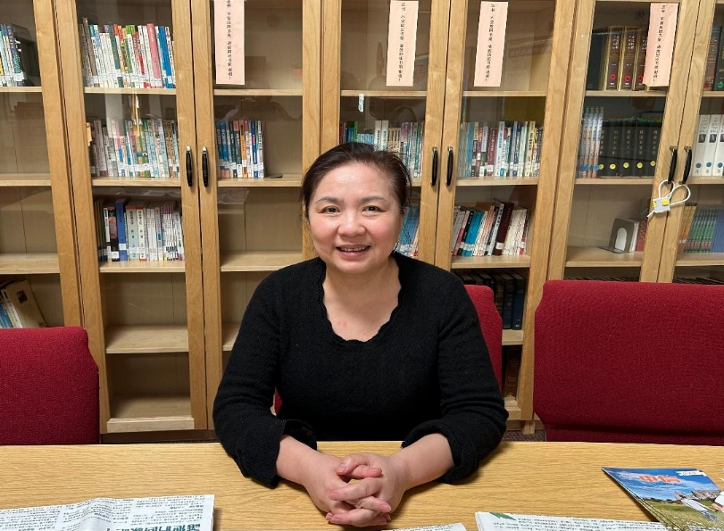
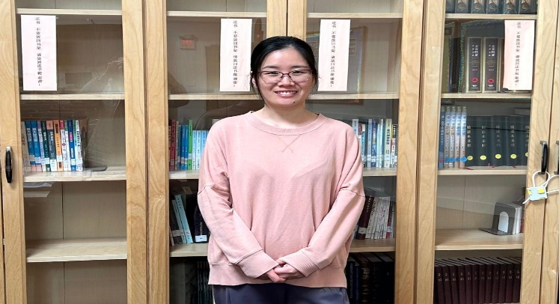
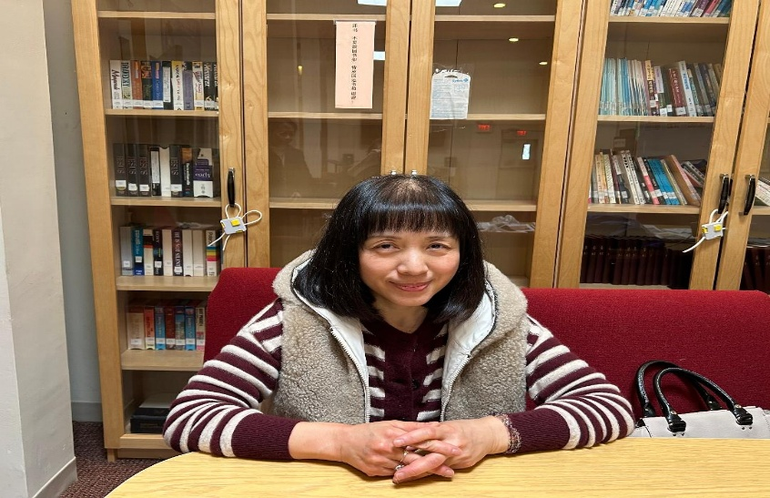
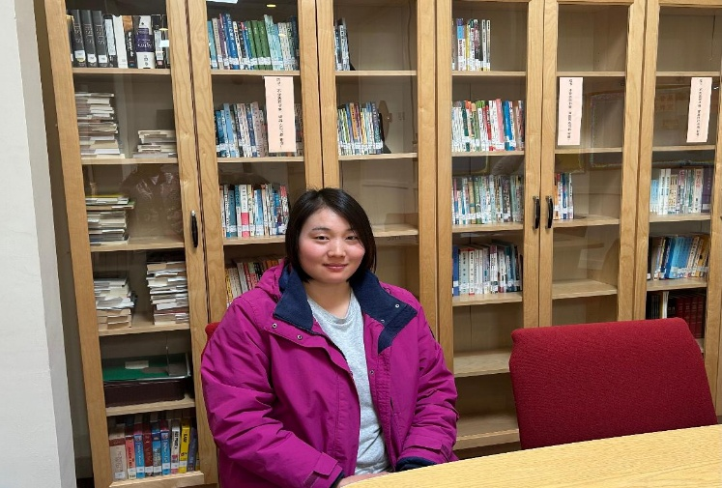
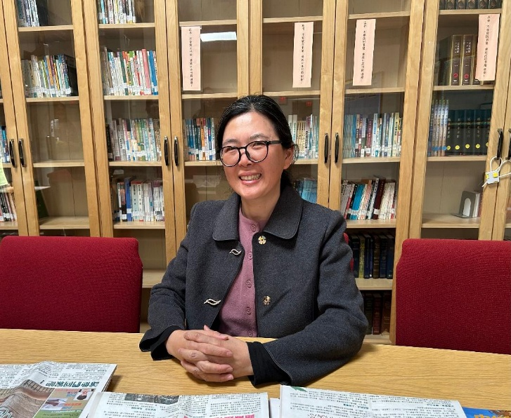
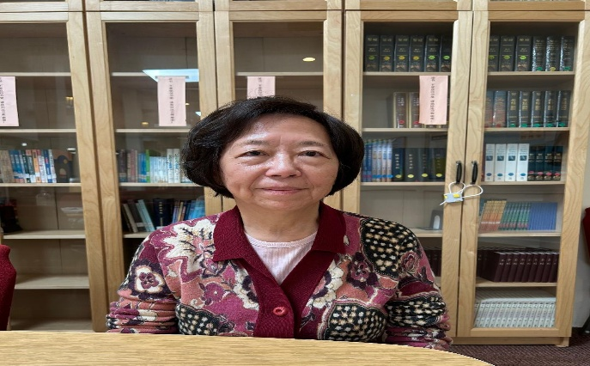
同工介紹
蔣 東 延 姊 妹
王美哲姊妹
劉 虹 姊 妹
張健姊妹
薩 芝 楠 姊 妹
張方方姊妹
蔡旭姊妹
Notes:
圖書館的建檔，是一個很TDs的工作，感謝圖書館所有的同工，在過去一年的辛勞付出，無論是整理書籍、資料輸入、貼標籤、書籍上架，都有同工們細心的擺上，今天大家也看到你們的成果，謝謝你們的付出。

Slide 24
特別致謝: 教會行政Lisa姊妹 最高致謝:張君月姊妹 (Amanda) * 推薦Web Base LibraryCat 圖書線上平台 * 在平台上建立華人福音堂圖書館網站首頁 * 協助圖書館進行建檔測試,並提供使用期間的諮詢與技術支援
Notes:
謝謝教會行政Lisa姐妹，他在我們最後衝刺的階段，幫助我們 print and laminate 所有書目的分類，讓今天我們在臺上的報告成為可能
再來我們要向張君月姐妹 Amanda 致謝，她可以說是我們圖書館的最高指揮官, 謝謝他

Slide 25
CGCM 華人福音堂 圖書館簡介 謝謝大家
Notes:
最後謝謝教會給我這段時間, 來介紹圖書館的新系統, 今天占用了比較多的時間, 但是我希望能夠一次講滿講好, 希望以後可以減少大家對圖書館使用的疑問, 謝謝大家.

